Slide 1

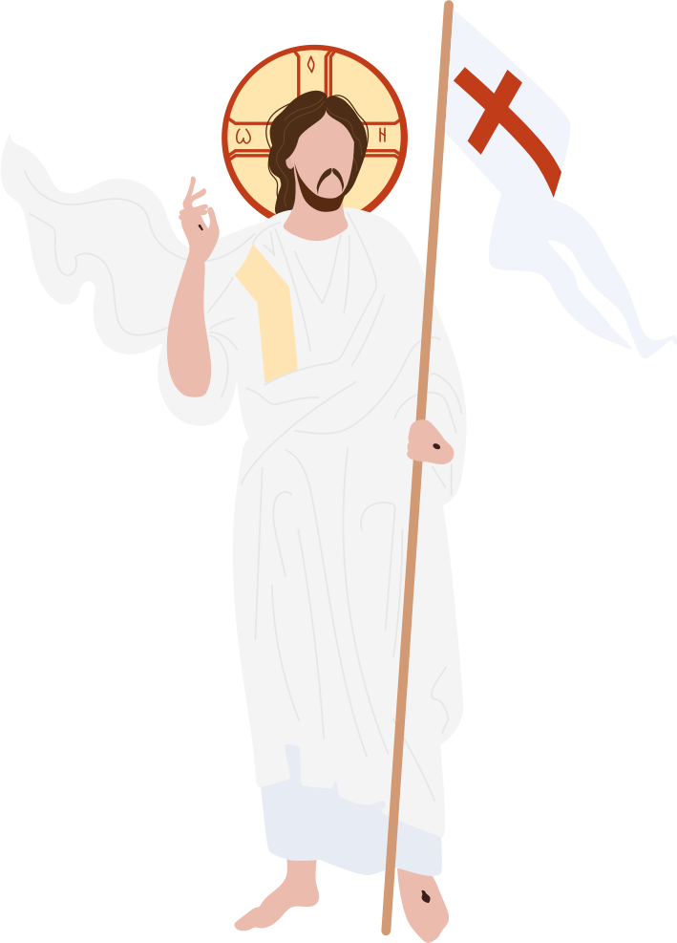
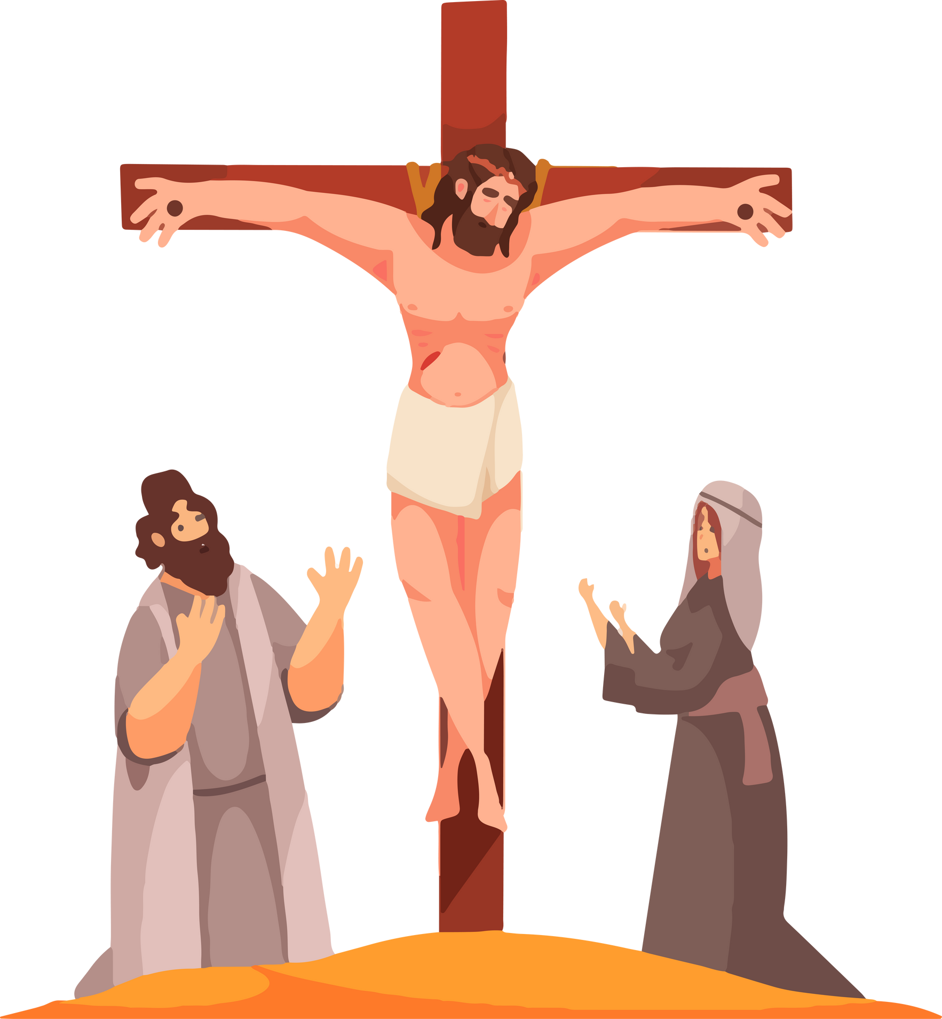
SETTIMANA SANTA 2024
ALLA SCUOLA DI VITA DELLA CROCE...
PER RAVVIVARE LA NOSTRA VITA
Veglia di preghiera - 25 Marzo 2024
Chiesa di Muradello

Slide 2



VEGLIA DI PREGHIERA:
Di che si tratta? Di vigilare, non dormire, essere svegli, con la coscienza sveglia, non vendere la coscienza, essere soggetti, non oggetti…

Slide 3

PERCHÈ VEGLIARE?
PERCHÉ SIAMO ALLA RICERCA DI UN SENSO VERO DELLA VITA. NON POSSIAMO BUTTARLA IN UN LETAMAIO.

Slide 4
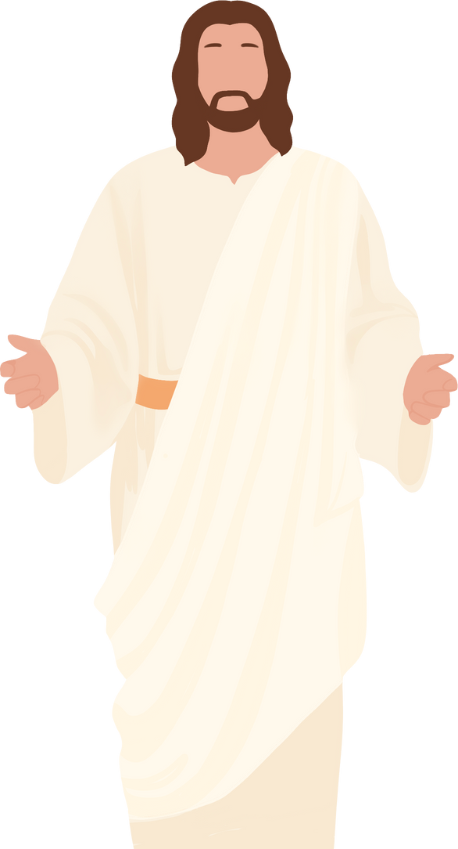
VEGLIARE:
Passare dalla devozione
alla sequela/missione
di Gesù di Nazareth.

Slide 5

MISSIONE DI GESÙ:
“DOPO CHE GIOVANNI FU ARRESTATO, GESÙ SI RECÒ NELLA GALILEA, PREDICANDO IL VANGELO…”.

Slide 6

“Il tempo è compiuto e il Regno di Dio è vicino; convertitevi e credete al Vangelo” (Mc 1,14-15).

Slide 7

Questa è la grande missione abbracciata e vissuta da Gesù, assumendone liberamente le conseguenze...

Slide 8

Come sorse la prima equipe missionaria scelta da Gesù: “Passando lungo il mare della Galilea, vide Simone e Andrea, pescatori e fratelli; e disse loro: seguitemi, vi farò diventare pescatori di uomini. E subito, lasciate le reti, lo seguirono… Più avanti, scelse altri due fratelli e pescatori: Giacomo e Giovanni”. Fu l’inizio di tutto (Mc 1,16-20).

Slide 9

Questa fu la prima giornata missionaria di Gesù (Mc 1,21-39). Mattino, mezzogiorno, sera; notte, il giorno seguente…

Slide 10

“Gesù guarì molti che stavano afflitti da varie malattie e scacciò molti demoni…” (Mc 1,32-33). Cioè: pratica della misericordia e liberare le persone da ogni forza maligna.

Slide 11

Le prime minacce: “E i farisei uscirono subito con gli erodiani e tennero consiglio contro di lui per farlo morire” (Mc 3, 6).

Slide 12

Raccomandazioni di Gesù: “Fate attenzione, guardatevi dal lievito dei farisei e dal lievito di Erode” (Mc 8,14-15).

Slide 13

Gesù non era un ingenuo. Cominciò a insegnar loro che il Figlio dell’uomo doveva molto soffrire, ed essere riprovato dagli anziani, dai sommi sacerdoti e dagli scribi, poi venire ucciso… (Mc 8,31).

Slide 14
E poi di nuovo: “Partiti di là, attraversavano la Galilea, ma egli non voleva che alcuno lo sapesse. Istruiva infatti i suoi discepoli e diceva loro: il Figlio dell’uomo sta per essere consegnato nelle mani degli uomini e lo uccideranno; ma una volta ucciso, dopo tre giorni, risusciterà” (Mc 9,30-31).

Slide 15

E ancora: “Mentre erano in viaggio per salire a Gerusalemme, Gesù camminava davanti a loro ed essi erano stupiti; coloro che venivano dietro, erano pieni di timore… Gesù cominciò dir loro: ecco noi saliamo a Gerusalemme e il Figlio dell’uomo sarà consegnato ai sommi sacerdoti e agli scribi; lo condanneranno a morte” (Mc 10,32-33).

Slide 16

“State attenti, vegliate, perché non sapete quando sarà il momento preciso… Vigilate dunque… Lo dico a tutti: vegliate!” (Mc 13,33).

Slide 17

Tradimento di Giuda, annunciato dallo stesso Gesù: “Venuta la sera, egli giunse con i Dodici…Gesù disse a loro: in verità vi dico, uno di voi mi tradirà…” (Mc 14,17-18).

Slide 18
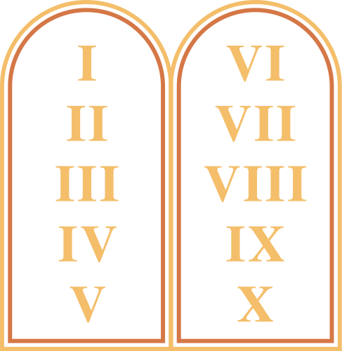

“Gesù dopo aver amato i suoi che erano nel mondo, li amò sino alla fine” - Gv 13,1 – “E disse: vi do un comandamento nuovo: che vi amiate gli uni verso gli altri; come io vi ho amato, così amatevi anche voi gli uni verso gli altri. Da questo, tutti sapranno che siete miei discepoli” (Gv 13,34-35).

Slide 19

E raccomandò: “Io sono la vera vite e il Padre mio è il vignaiolo… Rimanete in me e io in voi… Come il Padre ha amato me, così anch’io ho amato voi. Rimanete nel mio amore… Questo vi ho detto perché la mia gioia sia in voi e la vostra gioia sia piena” (Gv 15,1-11).

Slide 20
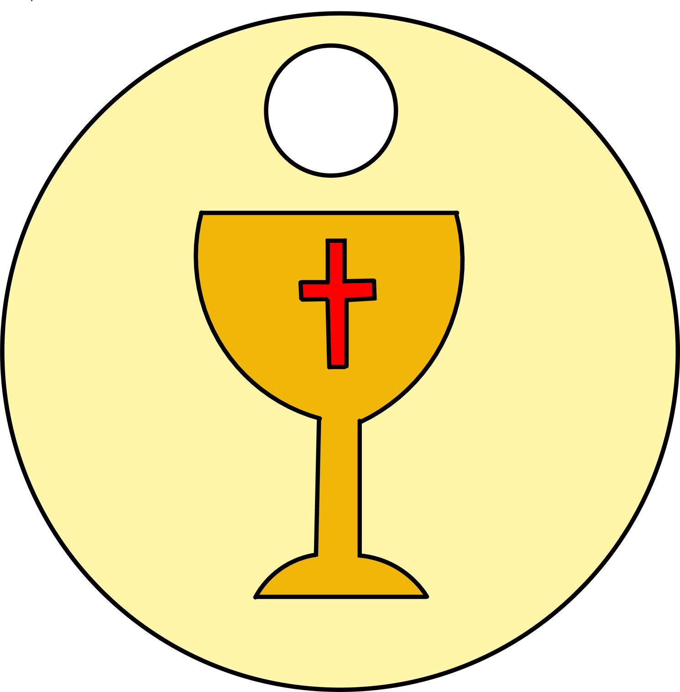
Gesù volle lasciare ai suoi discepoli la memoria viva della sua vita; istituì l’Eucaristia: “Mentre mangiavano prese il pane e, pronunziata la benedizione, lo spezzò e lo diede loro, dicendo: prendete, questo è il mio corpo. Poi prese il calice e rese grazie, lo diede loro e bevvero tutti. E disse: questo è il mio sangue” (Mc 14,22-24). Corpo e sangue di Gesù: la sua vita, il suo stile, la sua memoria viva… per sempre.

Slide 21

Gesù non nascose nulla. In quel momento così profondo e intimo, annunciò il rinnegamento di Pietro: in verità ti dico, in questa stessa notte, mi rinnegherai tre volte (Mc 14,30).

Slide 22
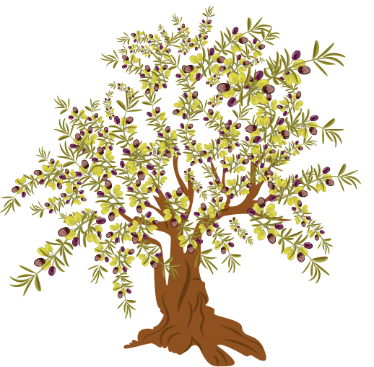
Gesù si ritirò al monte degli Ulivi, come al solito; i discepoli lo seguirono. “Giunto sul luogo, disse loro: Pregate per non entrare in tentazione. Si ritirò solo, inginocchiatosi, pregava: Padre, se vuoi, allontana da me questo calice”. Ma sia fatta la tua volontà… Gesù era così angosciato che il suo sudore diventò gocce di sangue… (Lc 22,39-44).

Slide 23

Gesù si alzò, andò dai discepoli, stavano dormendo. Li svegliò e disse loro: “Perché dormite? Alzatevi e pregate, per non entrare in tentazione” (Lc 22,46).

Slide 24

In quello stesso istante, Giuda e i soldati arrivarono per arrestarlo. Era la mezzanotte, tra il giovedì
e il venerdì (Lc 22,47). Cominciarono le sue ultime 15 ore di dolore e di abbandono.

Slide 25

Furono i capi religiosi a esigere la morte di Gesù per crocifissione: “Se liberi costui, non sei amico di Cesare…Via, via, crocifiggilo!” (Gv 19,12-16). Volevano eliminare dalla mente del popolo la memoria di Gesù, a tutti i costi. Pilato, volendo dar soddisfazione alla moltitudine, rilasciò loro Barabba e, dopo aver fatto flagellare Gesù, lo consegnò “perché fosse crocifisso” (Mc 15,15).
CROCIFIGGILO!

Slide 26
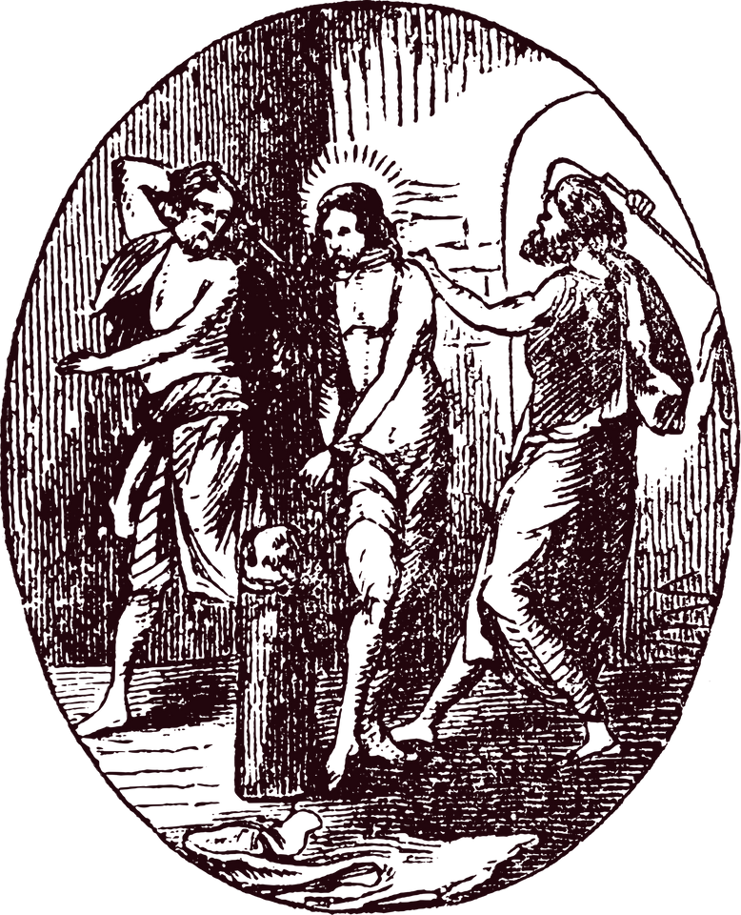
Gesù flagellato: come si svolse questo supplizio? (Mt 27,26; Gv 19,1).

Slide 27

Era una pena così violenta che provocava emorragie, sangue accumulato e liquidi nei polmoni, con possibilità di lacerazioni nel fegato. Le vittime soffrivano pure tremori, svenimenti. Erano ridotte a una massa di carne lacerata, supplicando acqua. Fino al punto che il flagellato destinato alla pena capitale era considerato come un uomo senza più nulla di umano, un corpo su cui si poteva infierire liberamente. Il corpo era ridotto a un ammasso ripugnante e spaventoso. La flagellazione era fatta con una robusta frusta con molte code di cuoio e palline di piombo.

Slide 28

Ai primi colpi di flagellazione, il collo, il dorso, i fianchi, le braccia, le gambe rimanevano illividite, si rigavano di strisce bluastre, di bolle tumefatte. Poi, man mano la pelle e i muscoli si squarciavano, i vasi sanguigni scoppiavano, e dappertutto scorreva molto sangue.

Slide 29
Tanti condannati non resistevano e morivano durante la flagellazione. In breve, Gesù fu flagellato, ferito, insanguinato, senza forze per reggersi in piedi, con il corpo che mostrava la carne viva. Il dolore era così forte che alcuni condannati morivano durante quel supplizio. Gesù riuscì a resistere.

Slide 30

Dopo, i soldati lo condussero dentro il cortile, cioè nel pretorio, e convocarono tutta la coorte. Lo rivestirono di porpora, lo schernivano (Lc 22,63). E gli percuotevano il capo con una canna, gli sputavano addosso… Dopo averlo schernito… lo condussero fuori per crocifiggerlo (Mc 15,16-20).

Slide 31

La morte per crocifissione era una delle più dolorose e umilianti. L’Impero romano l’aveva riservata al suo potere ed era inflitta senza compassione ai ribelli dell’impero. I crocifissi erano considerati quasi a livello di animali, maltrattando i loro corpi alle peggiori umiliazioni. Era proibito fare memoria delle persone crocifisse.

Slide 32

Generalmente le persone crocifisse erano appese lungo i cigli delle strade e tutti gli uomini del vicinato dovevano passare e guardare, sotto il controllo dei soldati romani, per dare il messaggio: ribelli e traditori avranno la stessa sorte. Probabilmente, anche Giuseppe e il bambino Gesù, che cercavano lavori semplici di falegname nei dintorni, devono essere stati obbligati a passare e vedere in qualche luogo quello spettacolo durissimo.

Slide 33

Gesù sapeva che prima o dopo lo avrebbero condannato, forse pensava nella morte per lapidazione, difficilmente alla morte in croce. Possiamo immaginare quanto deve essere stato duro per Gesù ascoltare la sua condanna a morte per crocifissione. Senza diritto a difendersi, perché non era cittadino romano.

Slide 34
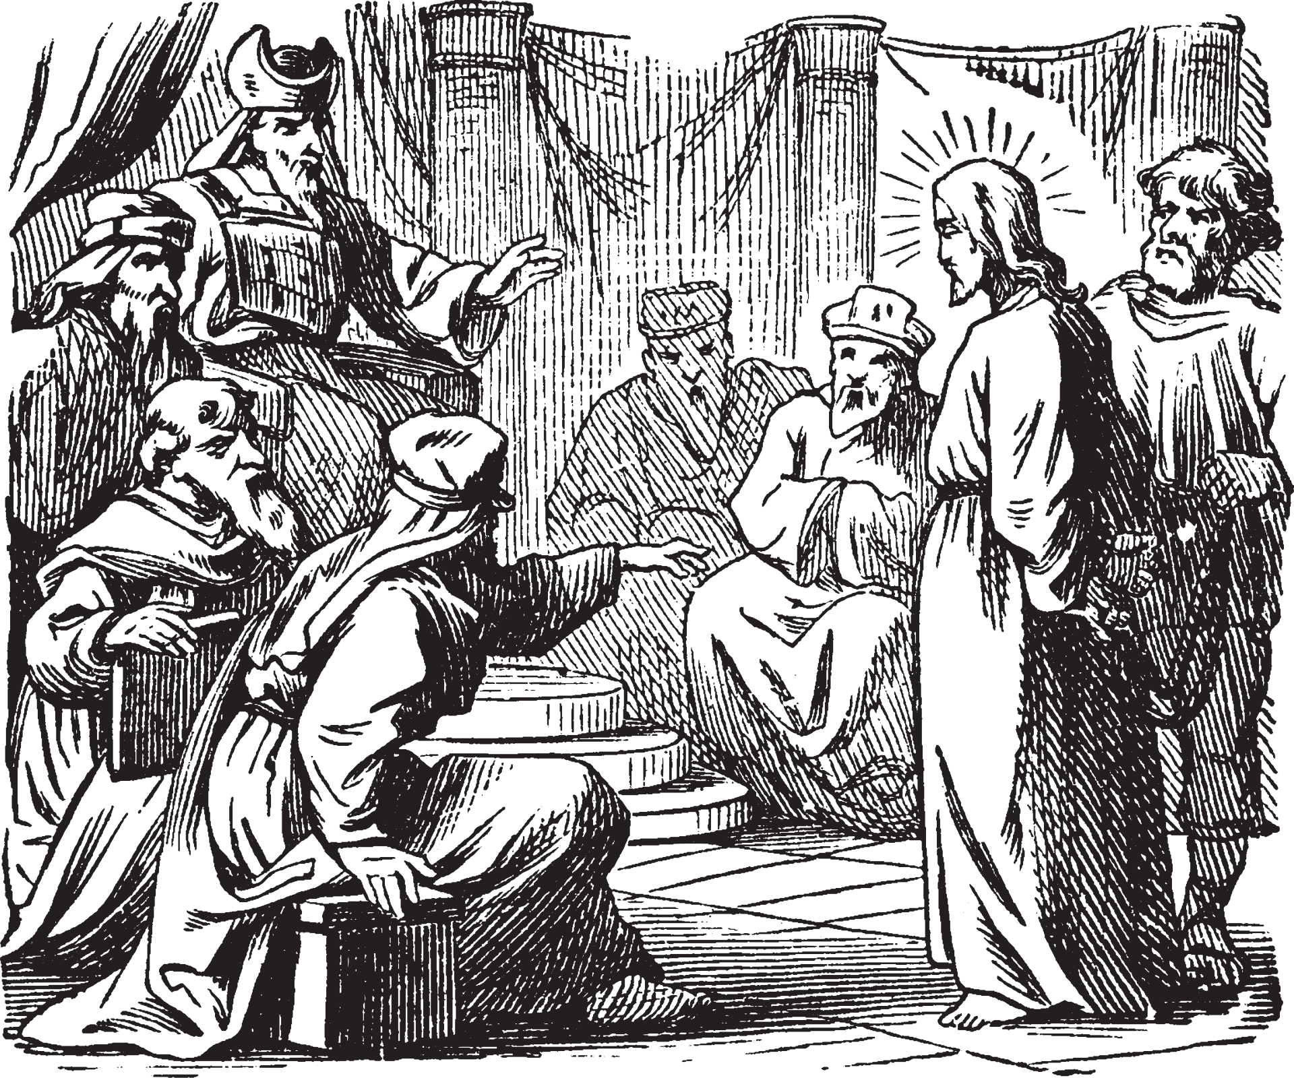
Furono i capi religiosi, i dottori della legge, i farisei fanatici, a esigere la crocifissione di Gesù. Era diventato troppo scomodo per loro; lo volevano eliminare dalla memoria del popolo.

Slide 35

“Poi lo crocifissero… I passanti lo schernivano. Era verso mezzogiorno e si fece buio su tutta la terra fino alle tre del pomeriggio. Gesù gridando a gran voce, disse: Padre, nelle tue mani consegno il mio spirito. Detto questo, spirò” (Lc 23,44-45).

Slide 36

Accompagniamo da vicino il calvario dolorosissimo di Gesù, secondo la ricostruzione fisiopatologica di medici studiosi (Cardiologia dell’ospedale San Carlo Borromeo di Milano). La morte in croce anticamente era chiamata pure ‘La morte degli appesi’.

Slide 37

“Pilato si meravigliò che Gesù fosse già morto, ma, fatto chiamare il centurione, gli domandò se era già morto. Accertatosi dal centurione, concesse il cadavere a Giuseppe di Arimatea” (Mc 15,44-45). Furono tre ore di agonia atroce, da mezzogiorno alle tre del pomeriggio.

Slide 38
L’agonia della croce comportava un tremendo sforzo per respirare, provocando una crisi acuta di insufficienza respiratoria. Tanti morivano per asfissia. Difatti, tutti i muscoli legati alla respirazione erano sottoposti ad una estrema e prolungata fatica respiratoria. L’agonia era un continuo dolorosissimo saliscendi respiratorio lungo il palo verticale della croce. Dolorosissimo anche perché spalle, dorso, cosce erano già sanguinanti per la flagellazione, che il condannato subiva prima di essere crocifisso. Il corpo insanguinato sfregava lungo l’aspro legno verticale della croce fino a non avere più forza muscolare. Il tronco del corpo non riusciva più a sollevarsi, e così sopraggiungeva la morte per asfissia. Da notare che in un uomo appeso alla croce, il sangue ristagna nelle parti inferiori del corpo, nei visceri intestinali e nella parte addominale.

Slide 39

Per abbreviare il supplizio alle volte si fratturavano i femori all’uomo in croce, e la morte per asfissia sopravveniva in 2-3 minuti, come fu per i due ribelli in croce, ma non con Gesù, perché era già morto (Gv 19,32).
3

Slide 40
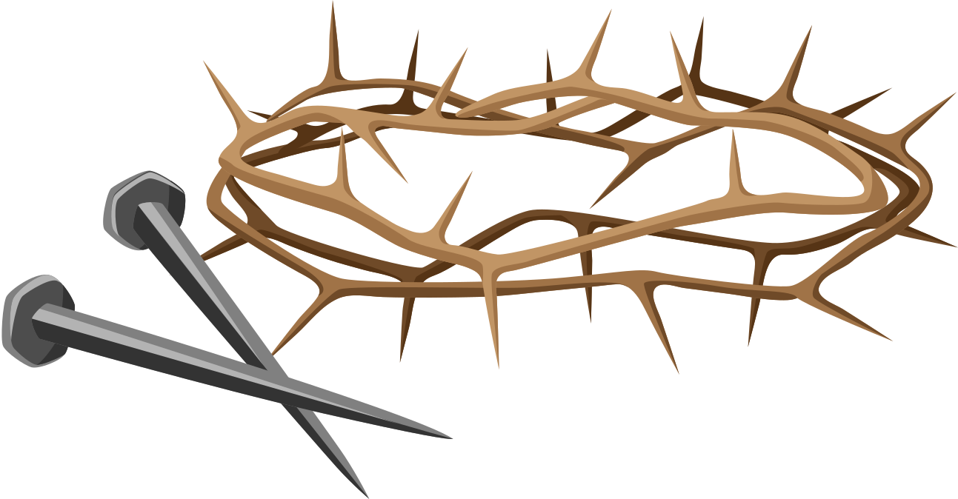
L’agonia di Gesù durò poco tempo, circa tre ore, non solo per causa della asfissia che sofferse, ma anche per la perdita di sangue per causa della corona di spine, e soprattutto per causa della flagellazione al dorso nudo, tanto era il sangue uscito dalle masse muscolari.

Slide 41

Il centurione romano caposcorta al seguito del cammino di Gesù verso la crocifissione, nel timore che Gesù morisse per strada, tanto la flagellazione lo aveva indebolito, costrinse il Cireneo a farsi carico del palo pesante orizzontale che Gesù portava sulle spalle. È probabile che Gesù abbia sofferto un infarto miocardico da stress con rottura del cuore.

Slide 42

Già il giovedì sera nell’Orto degli ulivi, prima della cattura, consapevole di quello che lo attendeva e della solitudine per l’abbandono dei suoi tre discepoli Pietro, Giovanni e Giacomo, addormentati, Gesù sofferse un sudore sanguigno (sudò sangue) per cui i capillari a contatto con le ghiandole sudoripare si rompono, con sudorazione sanguigna.

Slide 43

Questo stress proseguì con la drammatica e tumultuosa cattura armata nell´Orto degli ulivi. Gesù, vedendo fuggire tutti i suoi discepoli, dovendo affrontare, da solo, i due processi religiosi davanti al Sinedrio, senza una voce che lo difendesse, in mezzo a tanti oltraggi ricevuti, sentì il peso della solitudine.

Slide 44

Se a tutto ciò si aggiunge l’insonnia notturna con gli schiaffi subiti e la derisione degli sgherri, fino al primo mattino seguente col processo civile davanti a Pilato, interrotto dal burlesco interrogatorio di fronte a Erode Antipa, e la violentissima flagellazione sino alla condanna. Davvero tutto fu molto duro per Gesù.

Slide 45

Continuiamo a contemplare il doloroso e traumatico conficcamento della corona di spine in testa, la fatica nel portare la parte orizzontale della croce (circa 40 chilogrammi), la terribile e lenta morte in croce, perdendo sangue dappertutto, col dorso e le gambe ridotti a brandelli di carne viva - Tutto fu uno sforzo sia fisico che psichico tremendo, tra i calci e gli sputi della folla, urlante e minacciosa.

Slide 46

Da notare che l’ultimo grido di Gesù sulla croce verso le tre del pomeriggio, immediatamente prima della morte, è più compatibile con una morte acuta piuttosto che con una lenta asfissia. Si sarebbe allora verificata la profezia del salmo 69,21: “L’insulto ha spezzato il mio cuore e vengo meno”.

Slide 47

Sul doppio fiotto di sangue ed acqua, che fuoriuscì dalla ferita causata dalla lancia di un soldato, al costato destro (Gv 19,34-35; 1Gv 5,6), secondo l’ipotesi di un infarto al miocardio, l’acqua poteva essere il siero separatosi dal sangue nell’intervallo di circa due ore, tra la morte di Gesù e il colpo di lancia infertogli.

Slide 48

Così è stata la sofferenza delle ultime ore di vita di Gesù. Fu una realtà tremenda. Ci pensiamo a questo terribile film veritiero? Perché tanta superficialità nel guardare a un crocifisso?

Slide 49
Adesso chiediamoci: con quali sentimenti Gesù visse quelle sue ultime 15 ore? Contempliamo Gesù le poche ore prima (il Giovedì Santo sera), durante l’ultima cena:
· In profonda intimità col Padre.
· Totalmente cosciente della realtà.
· Con serena gioia interiore per vivere la volontà del Padre.
· Trasmettendo pace interiore ai suoi discepoli: vi lascio la pace, vi do la mia pace (Gv 14,27).
· E gioia interiore: Questo vi ho detto perché la mia gioia sia in voi e la vostra gioia sia piena (Gv 15,11).
· Assumendo le conseguenze della missione vissuta.

Slide 50
DURANTE LA PASSIONE:
· In silenzio. Senza polemica.
· Soffrendo molto, al punto di dire: Padre, perché mi hai abbandonato?
· Con tanta fiducia nella presenza del Padre.
· Animando il dolore delle pie donne.
· Guardando al futuro: “Ecco tua madre…
Ecco tuo figlio”.
· Perdonando.

Slide 51
PER NOI OGGI. IN PICCOLI GRUPPI:
· Come vivere oggi i sentimenti, lo stile di vita di Gesù della sua ultima cena – prigione – condanna – e croce?
· Questo sia a livello personale – ecclesiale – sociale?
· Come passare dalla devozione della Settimana Santa alla sequela di Gesù degli ultimi giorni della sua vita?

Slide 52
L’ ULTIMA PAROLA: RISURREZIONE!

Slide 53

LA VITA VA OLTRE LA MORTE!

Slide 54

LA VITA È PRESENTE CAMMINANDO VERSO IL FUTURO!

Slide 55

LA VITA È UTOPIA E ESCATOLOGIA

Slide 56

ABBIATE FIDUCIA!
IO HO VINTO IL MONDO!
(GV 16,33)
EGO VICI MUNDUM

